Slide 1


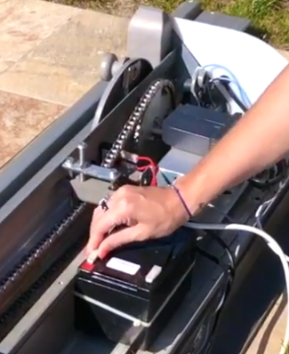
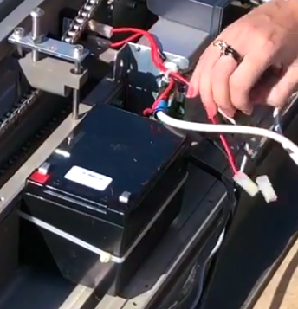
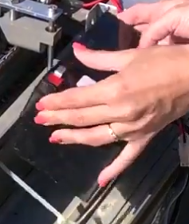
REMPLACEMENT DES BATTERIES SUR ABRI
DESCRIPTIF:
Remplacer les batteries sur un abri motorisé cintré, plat motorisé
NIVEAU DE DIFFICULTE :
Débutant
LES OUTILS NECESSAIRES
Batteries neuves
MODE D’EMPLOI
1 A) Débrancher les faisceaux des 2 batteries et les retirer

Slide 2
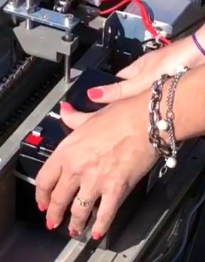
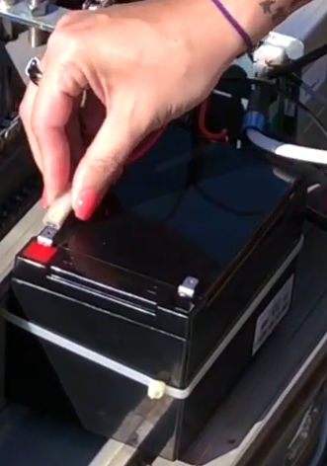
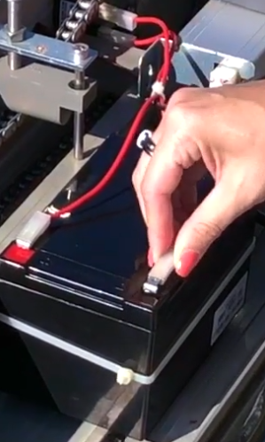
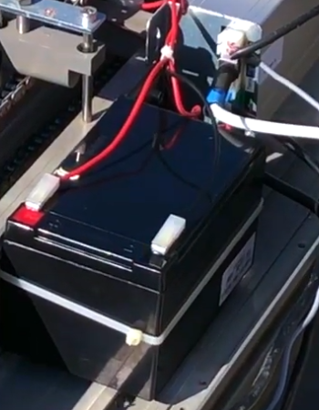
B) Mettre en place les nouvelles batteries
ATTENTION A BIEN RESPECTER LA POLARITE : LE FAISCEAU ROUGE SUR LA COSSE ROUGE ET LE NOIR SUR LA COSSE NOIRE
Après avoir fait cela, nous vous invitons à faire une réinitialisation de votre abri en suivant ce tutoriel vidéo : https://www.youtube.com/watch?v=gTzkZ6lj86E

